Slide 1

HARBIY XAVFSIZLIK VA MUDOFAA UNIVERSITETINING
AXBOROT-KOMMUNIKATSIYA TEXNOLOGIYALARI VA HARBIY ALOQA INSTITUTI
1-MAVZU: “SUN’IY INTELLEKT ASOSLARI” FANIGA KIRISH VA ASOSIY TUSHUNCHALARI
O‘qituvchi: “Axborot texnologiyalari va sun’iy intellekt” kafedrasi “Sun’iy intellekt” sikli boshlig‘i
kapitan Isakov M.M.
Toshkent 2025

Slide 2
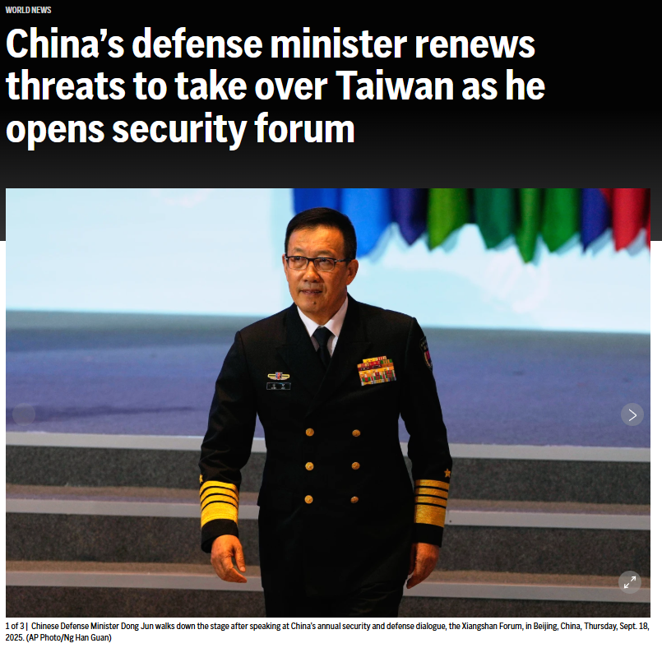
Xitoy mudofaa vaziri Dong Jun Pekinda o‘tkazilgan Xiangshan xavfsizlik forumida nutq so‘zlab, Tayvanni Xitoyga qo‘shib olish borasidagi tahdidlarni yana takrorladi.
U Tayvanni “urushdan keyingi xalqaro tartibning ajralmas qismi” deb atadi va mustaqillik harakatlari yoki tashqi kuchlarning aralashuviga hech qachon yo‘l qo‘yilmasligini ta’kidladi.
Xitoy deyarli har kuni Tayvan yaqiniga harbiy kemalar va samolyotlar yuborib bosim o‘tkazmoqda.
Tayvan Prezidenti Lai Ching-te esa Pekinning da’volarini rad etib, orol kelajagi faqat xalqning o‘ziga tegishli ekanini aytmoqda.
Dong tashqi davlatlarni (aytib o‘tmagan bo‘lsa-da, asosan AQShni nazarda tutib) “harbiy aralashuv, ta’sir doirasi izlash va majburiy ittifoqlarga undash”da aybladi.
Forum Xitoyning mintaqaviy yetakchilikni ko‘rsatishi va harbiy hamkorlikni mustahkamlashiga qaratilgan.
Xulosa: Xitoy Tayvanni o‘z hududi deb bilishini yana bir bor qat’iy bayon qildi va tashqi aralashuvlarga qarshi chiqishini ta’kidladi, bu esa mintaqadagi keskinlikni oshirmoqda.

Slide 3
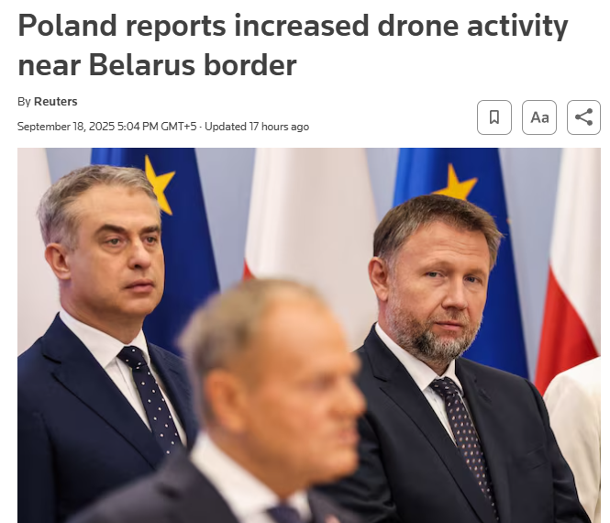
Polshada so‘nggi kunlarda Belarus chegarasi yaqinida dronlar faolligi kuchaygani kuzatildi.
Hukumat ma’lumotiga ko‘ra, bu Rossiya va Belarusning “Zapad” (G‘arb) qo‘shma harbiy mashqlari fonida sodir bo‘lmoqda.
9–10-sentabr kechasi Polsha havo hududiga 21 ta Rossiya droni kirgani qayd etilgan, bu NATO a’zosi bo‘lgan Polsha xavfsizligiga jiddiy tahdid sifatida baholanmoqda.
Shu sababli Polsha o‘z xavfsizligi uchun Belarus bilan chegarani vaqtincha yopdi.
Ichki ishlar vaziri Marcin Kierwinski mashqlar tugagan bo‘lsa ham, xavfsizlik kafolatlanmaguncha chegarani qayta ochmasligini aytdi.
Xulosa: Polsha Rossiya-Belarus harbiy mashqlaridan xavotirda va dronlarning havo hududiga kirishi tufayli chegarani yopib qo‘ydi. Chegara faqat xavfsiz vaziyat tiklanganda ochiladi.

Slide 4
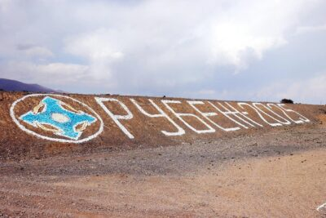
CSTO harbiy mashg‘ulotlari “Rubezh-2025”
Qirg‘izistonda 17-20 sentabrda “Rubezh-2025” nomli harbiy mashg‘ulotlar bo‘lib o‘tmoqda.
Mashg‘ulotlarda Qozog‘iston, Qirg‘iziston, Rossiya va Tojikiston ishtirok etmoqda.
Asosiy diqqat markazi: dronlar (UAV – unmanned aerial systems)ga qarshi mudofaa, ekstremistik tahdidlar, tezkor reaksiya kuchlari, elektron urush elementlari.
Bu mashg‘ulotlar Rossiyadan harbiy tajriba olib kirish va mintaqaviy xavfsizlikni kuchaytirish maqsadida tashkil etilgan.

Slide 5
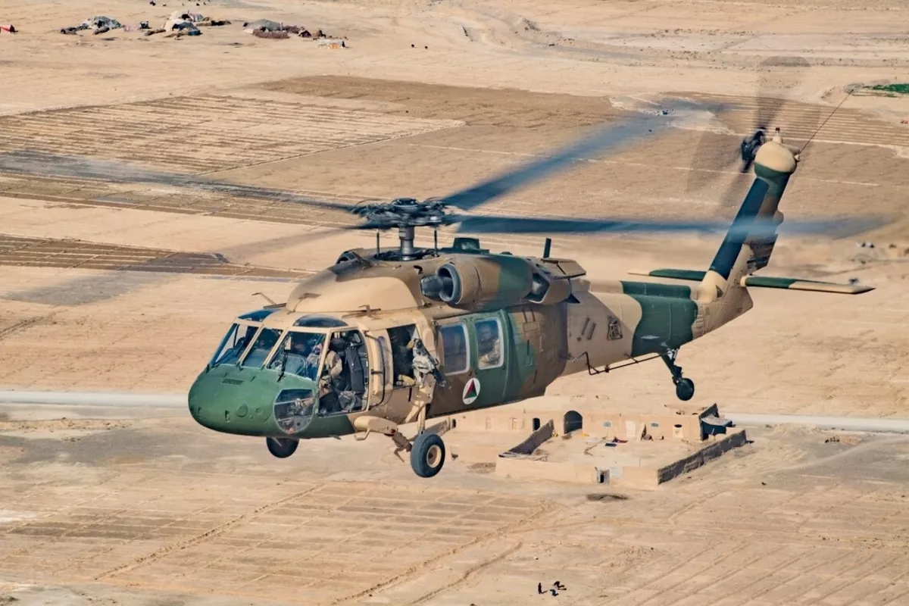
Tolibon bilan harbiy texnika mojarosi
O‘zbekistonda 2021 yilda Tolibon hokimiyatga kelganida Afg‘oniston hukumati uchirgan 57 ta vertolyot va samolyot saqlanmoqda (jumladan, Black Hawk va Super Tucano).
Tolibon ularni qaytarishni talab qilmoqda va “agar qaytarilsa, ikki davlat munosabatlari yaxshilanadi” deb aytmoqda.
O‘zbekiston esa: “Bu texnika AQSh mulki, Afg‘onistonga tegishli emas” deb rad etdi.
AQSh ham O‘zbekistonni qo‘llab, ularning Afg‘onistonga berilmasligi kerakligini bildirgan.
Bu masala hali ham hal qilinmagan va diplomatik bahs davom etmoqda.
18 Sep, 18:00

Slide 6

1-mavzu. 6-mashg‘ulot (guruhli):
Pythonda takrorlanuvchi jarayonlarni dasturlash.

Slide 7
Pythonda takrorlanuvchi jarayonlarni dasturlash.
O‘quv savollari:
1. Sikl operatorlari – For va while bilan ishlash.
2. Break, continue operatorlarining qo‘llanilishi.

Slide 8
1. Sikl operatorlari – for va while bilan ishlash.
Nega sikl kerak?
Takrorlanuvchi ishlarni avtomatlashtirish uchun: ro‘yxat elementlarini ko‘rish, yig‘indi hisoblash, filtr qilish, fayl satrlarini ko‘rib chiqish va hokazo.
for sikli
Sintaksis
for element in ketma_ketlik:
# takrorlanuvchi ishlar
ketma_ketlik — ro‘yxat (list), matn (str), to‘plam (set), lug‘at (dict), range() va hokazo bo‘lishi mumkin.

Slide 9
range() bilan sanash
range sonlar ketma-ketligini hosil qiladi (oxirgi chegara kirmaydi).
for i in range(5): # 0,1,2,3,4
print(i)
for i in range(2, 7): # 2,3,4,5,6
print(i)
for i in range(10, 0, -2): # 10,8,6,4,2
print(i)

Slide 10
Lug‘atlar bilan
kurs = {"USD":12600, "EUR":13800}
for kalit in kurs: # kalitlar
print(kalit)
for qiymat in kurs.values(): # qiymatlar
print(qiymat)
for kalit, qiymat in kurs.items(): # juftlik
print(kalit, qiymat)
Matn (string) bo‘ylab
s = "Toshkent"
unli = 0
for belgi in s.lower():
if belgi in "aeiouo‘uʼ":
unli += 1
print(unli)

Slide 11
while sikli
Sintaksis
while shart:
# shart True bo'lsa ishlaydi
while — takrorlar soni oldindan noma’lum bo‘lganda yoki holat o‘zgarishiga bog‘liq vazifalarda qulay.
Oddiy misol: hisoblagich
i = 1
while i <= 5:
print(i)
i += 1 # i ni yangilashni unutmang!

Slide 12
“Sentinel” (to‘xtatuvchi qiymat) bilan
jami = 0
kiritma = input("Narx kiriting (yoki 'stop'): ")
while kiritma != "stop":
jami += int(kiritma)
kiritma = input("Narx kiriting (yoki 'stop'): ")
print("Jami:", jami)
Qachon qaysi biri?
for: elementlar to‘plami ma’lum bo‘lsa (ro‘yxat, range, fayl satrlari). O‘qilishi oson.
while: takrorlash sharti holatga bog‘liq bo‘lsa (foydalanuvchi kiritishi, sensor holati, tarmoqli javob kutilishi).

Slide 13
Tez-tez uchraydigan xatolar
Off-by-one: range(1, n) da n kirmasligini yodda tuting. Masalan, 1..n uchun range(1, n+1).
Ro‘yxatni aylanish chog‘ida o‘zgartirish: element o‘chirish/qo‘shishda nusxa bilan yuring yoki yangi ro‘yxat tuzing.
while da o‘zgaruvchini yangilamaslik: cheksiz siklga olib keladi.
Ketma-ketlik tartibi: set tartib saqlamaydi — natija tartibi o‘zgarishi mumkin.
Qo‘shimcha: ixcham yozuv — comprehension
kvadratlar = [x*x for x in range(1, 6)] # [1,4,9,16,25]
juftlar = [x for x in range(10) if x % 2 == 0] # [0,2,4,6,8]

Slide 14
Amaliy mashqlar
1-savol. 1 dan n gacha bo‘lgan sonlarning yig‘indisini hisoblang. n butun son (n ≥ 1) sifatida kiritiladi. Ro‘yxat va lug‘atlardan hamda sum() funksiyasidan foydalanmang.
Kirish: bitta butun son n
Chiqish: Yigindi: <natija>
Namuna:
2-savol
1 dan n gacha bo‘lgan faqat juft sonlarni ekranga chiqaring. n butun son (n ≥ 1) sifatida kiritiladi. Ro‘yxat va lug‘atlardan foydalanmang.
Kirish: bitta butun son n
Chiqish: 1 dan n gacha bo‘lgan juft sonlar, har biri alohida qatorda.
Namuna:
Kirish: 5
Chiqish: Yigindi: 15
Kirish: 6
Chiqish:
2
4
6
Javob
n = int(input())
yigindi = 0
for i in range(1, n + 1):
yigindi += i
print("Yigindi:", yigindi)
Javob
n = int(input())
for i in range(1, n + 1):
if i % 2 == 0:
print(i)

Slide 15

2. Break va Continue operatorlarining qo‘llanilishi
1. break operatori
break operatori sikl (for, while) ichida ishlatiladi va siklni darhol to‘xtatadi.
Ko‘pincha izlanayotgan qiymat topilganda yoki shart bajarilganda siklni ortiqcha ishlatmaslik uchun qo‘llaniladi.
Misol:
for i in range(1, 10):
if i == 5:
break
print(i)
Natija:
Bu yerda i == 5 bo‘lganda sikl to‘xtab qoldi.

Slide 16
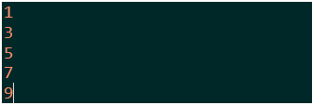
2. continue operatori
continue operatori esa siklni to‘xtatmaydi, balki joriy iteratsiyani tashlab, keyingi iteratsiyaga o‘tadi.
Ko‘pincha kerakmas qiymatlarni tashlab ketishda ishlatiladi.
Misol:
for i in range(1, 10):
if i % 2 == 0:
continue
print(i)
Natija:
Juft sonlar tashlab o‘tildi, faqat toq sonlar chiqdi.

Slide 17
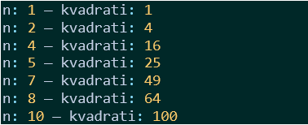

Amaliy mashqlar
1-savol (break)
Savol: Quyidagi kodni bajarganda qanday natija chiqadi va nechta iteratsiya bajariladi?
names = ["Ali", "Vali", "STOP", "Hasan", "Husan"]
for i, name in enumerate(names):
if name == "STOP":
print("To'xtash nuqtasi topildi:", i)
break
print("Qabul qilindi:", name)
2-savol (continue)
Savol: Quyidagi kodni bajarganda konsolda nima chiqadi va qaysi qiymatlar tashlab o‘tiladi?
for n in range(1, 11):
if n % 3 == 0:
continue
print("n:", n, "— kvadrati:", n*n)
Javob:
Javob:
Jami 3 ta iteratsiya bajarildi (i = 0, 1, 2).
3, 6, 9 qiymatlari tashlab o‘tildi, chunki ular 3 ga bo‘linadi.

Slide 18



